Slide 1
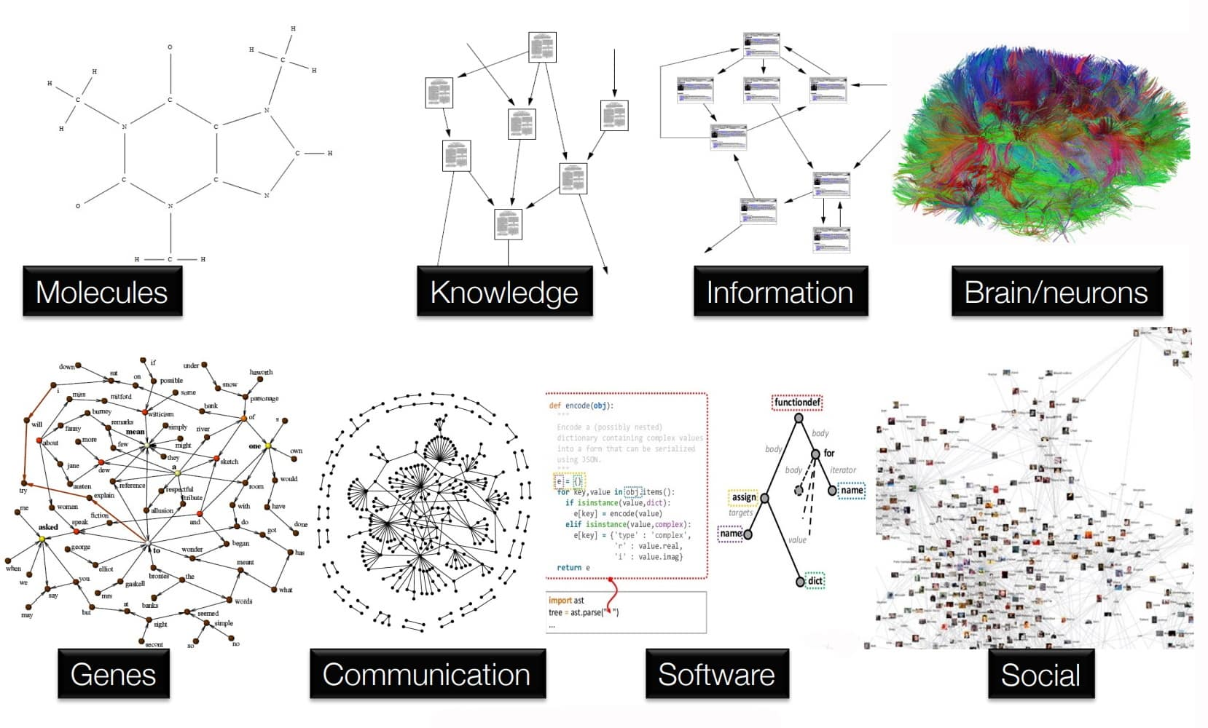

Graph NN
PhD(e). MsC. Ing. Jonnatan Arias Garcia

Slide 2
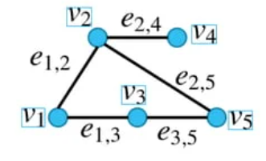
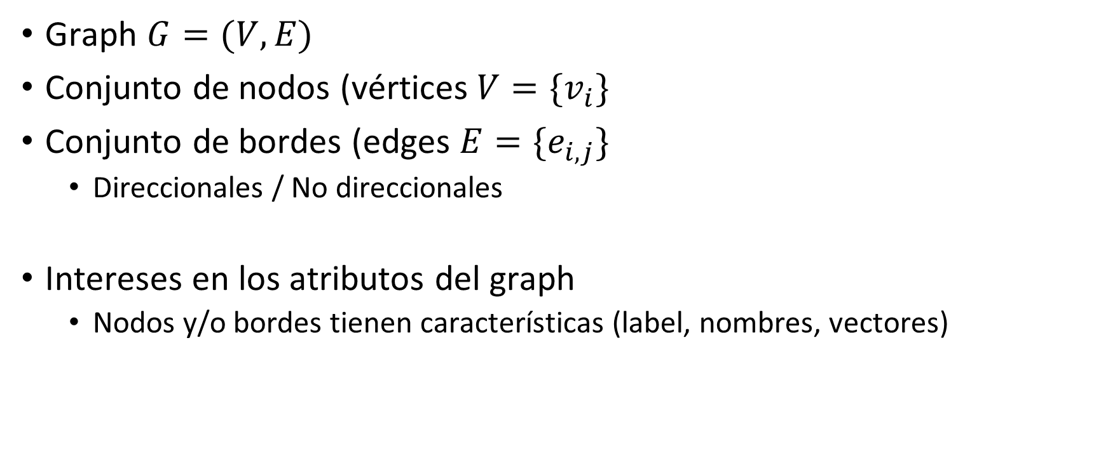
Graph
Graph $G=(V,E)$
Conjunto de nodos (vértices $V=\{v_{i}\}$
Conjunto de bordes (edges $E=\{e_{i,j}\}$
Direccionales / No direccionales
Intereses en los atributos del graph
Nodos y/o bordes tienen características (label, nombres, vectores)

Slide 3
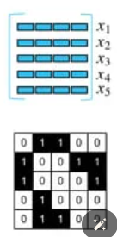
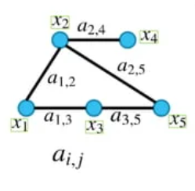
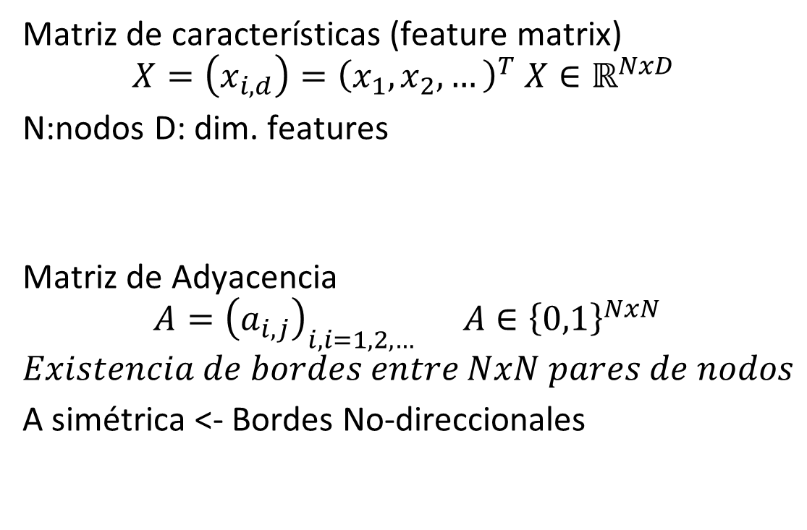
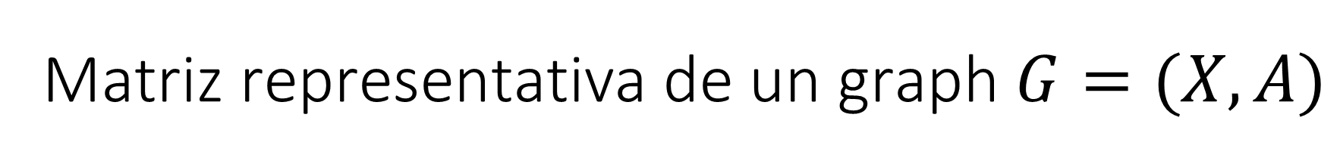
Matriz representativa de un graph $G=(X,A)$
Matriz de características (feature matrix)
$$X=\left(x_{i,d}\right)={\left(x_{1},x_{2},…\right)}^{T} X∈ℝ^{NxD}$$
N:nodos D: dim. features
Matriz de Adyacencia
$$A={\left(a_{i,j}\right)}_{i,i=1,2,…} A∈{\left\{0,1\right\}}^{NxN}$$
$$Existencia de bordes entre NxN pares de nodos$$
A simétrica <- Bordes No-direccionales

Slide 4
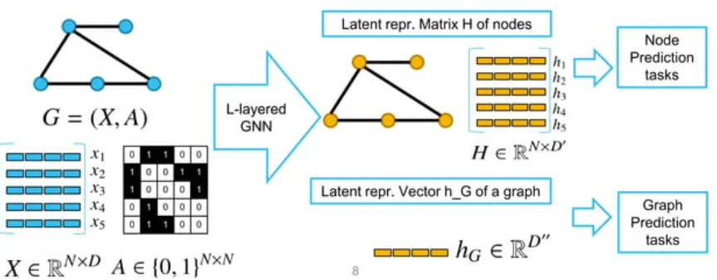
Funcionalidad del GNN: Representación latente H

Slide 5
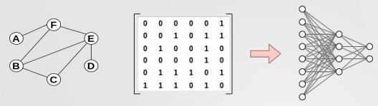
¿Por que teniendo una matriz, no podemos enviarlo directamente a una NN como si fuera una imagen ?
Problemas:
Diferentes tamaños
La matriz Adyacente esta estrechamente ligada a su ordenamiento de nodos

Slide 6
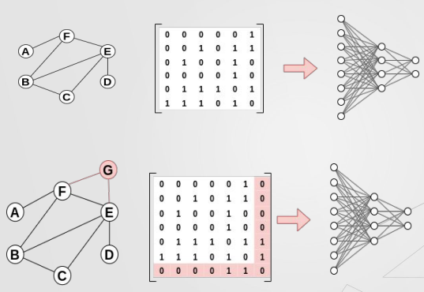
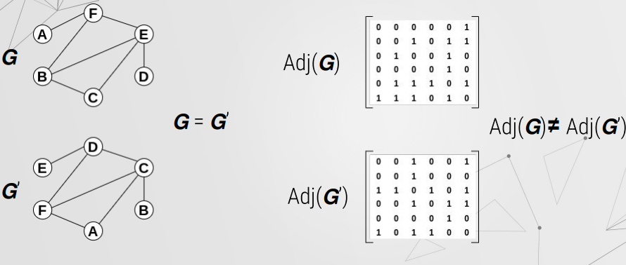
Diferentes tamaños al adicionar nodos
Orden debe ser Invariante

Slide 7
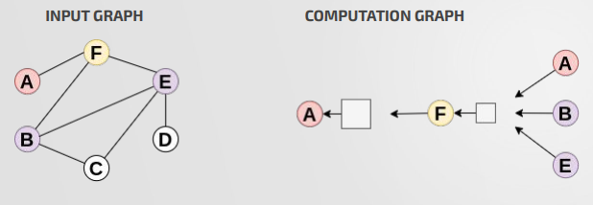
Computation Graph
Inferir del grafo, a través del análisis de características

Slide 8
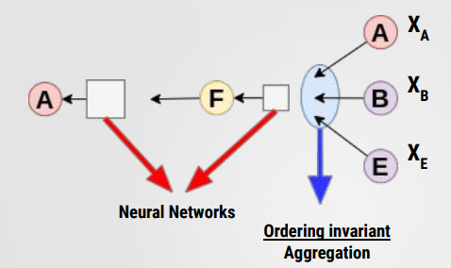
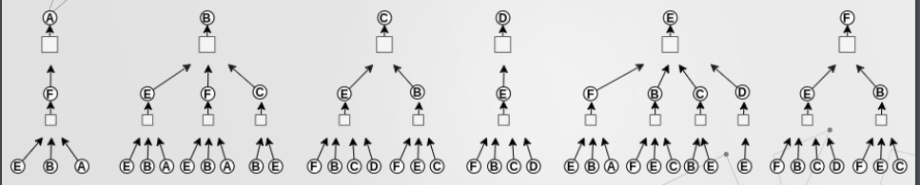
Cada nodo tiene su Computation Graph

Slide 9
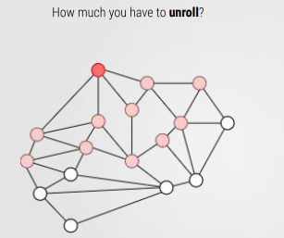
¿Qué tan Deep es un Deep Graph NN?
Probablemente los amigos de mis amigos no sepan mucho de mi.

Slide 10
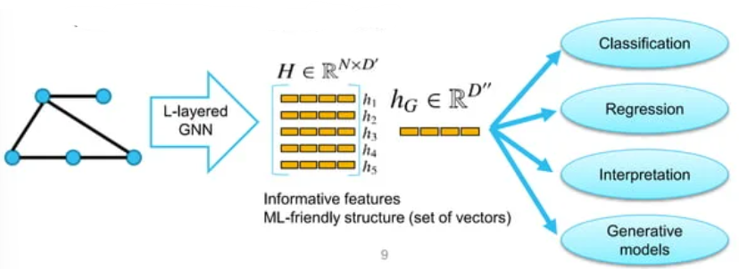
Funcionalidad del GNN: Representación latente H
H es informativo y “data fácil de manejar” para las herramientas de machine learning

Slide 11
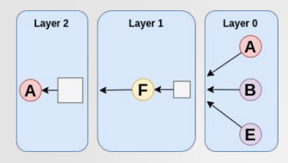
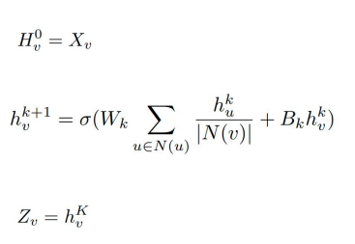
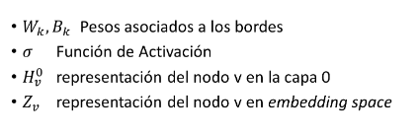
Message passing

Slide 12
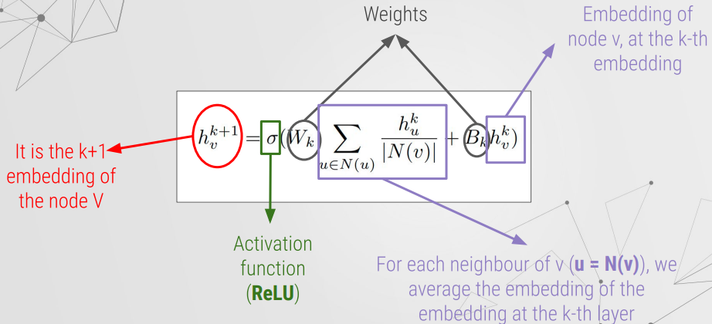
Embeding representation

Slide 13
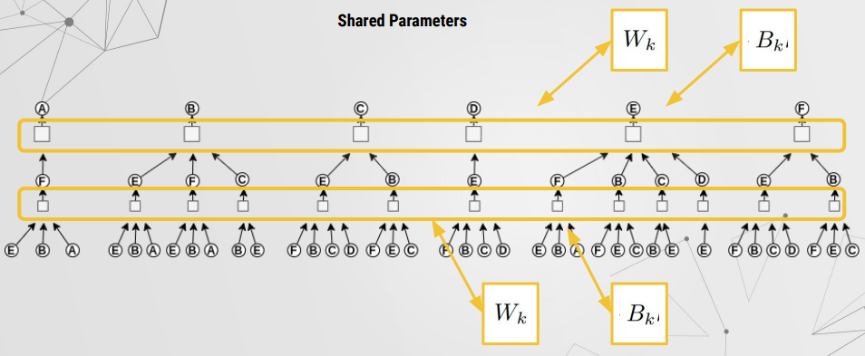

Slide 14
Variaciones de un Graph

Slide 15
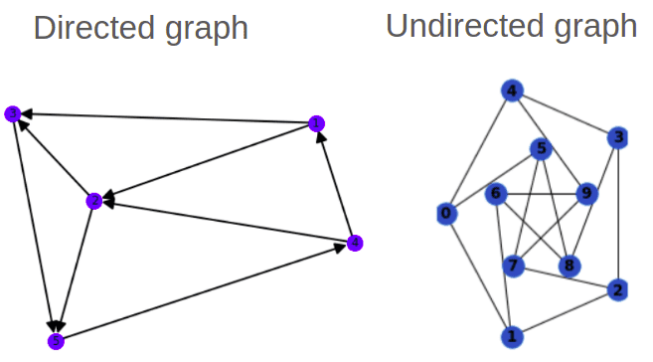
Graph directos e indirectos

Slide 16
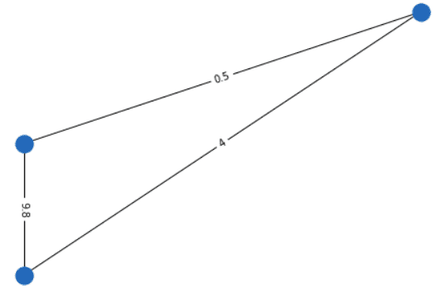
Graph con Pesos y sin Pesos

Slide 17
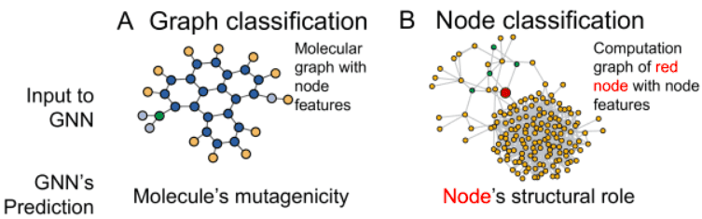
Tareas Con Graph
Clasificación del graph
Clasificación de nodo
Predicción de bordes
Segmentación de graph
Generación de graph
Detección de anomalía
Análisis de trayectorias
Regresión de graph
Agrupación de nodos

Slide 18
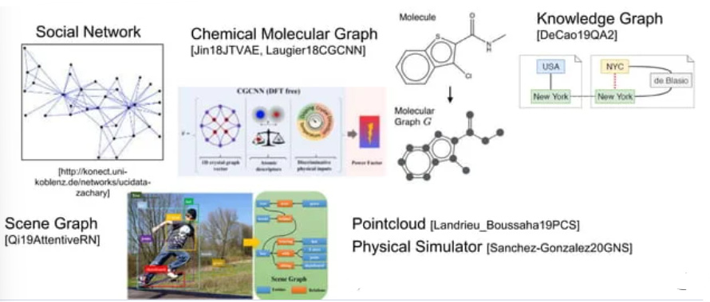
Aplicaciones de GNN

Slide 19
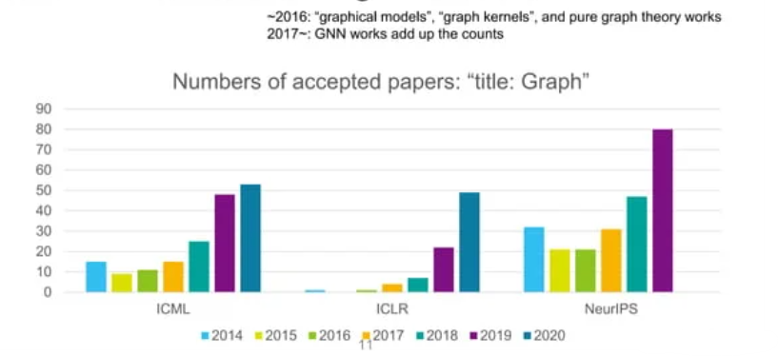
GNN en machine learning researches

Slide 20
Algunas operaciones sobre graph

Slide 21
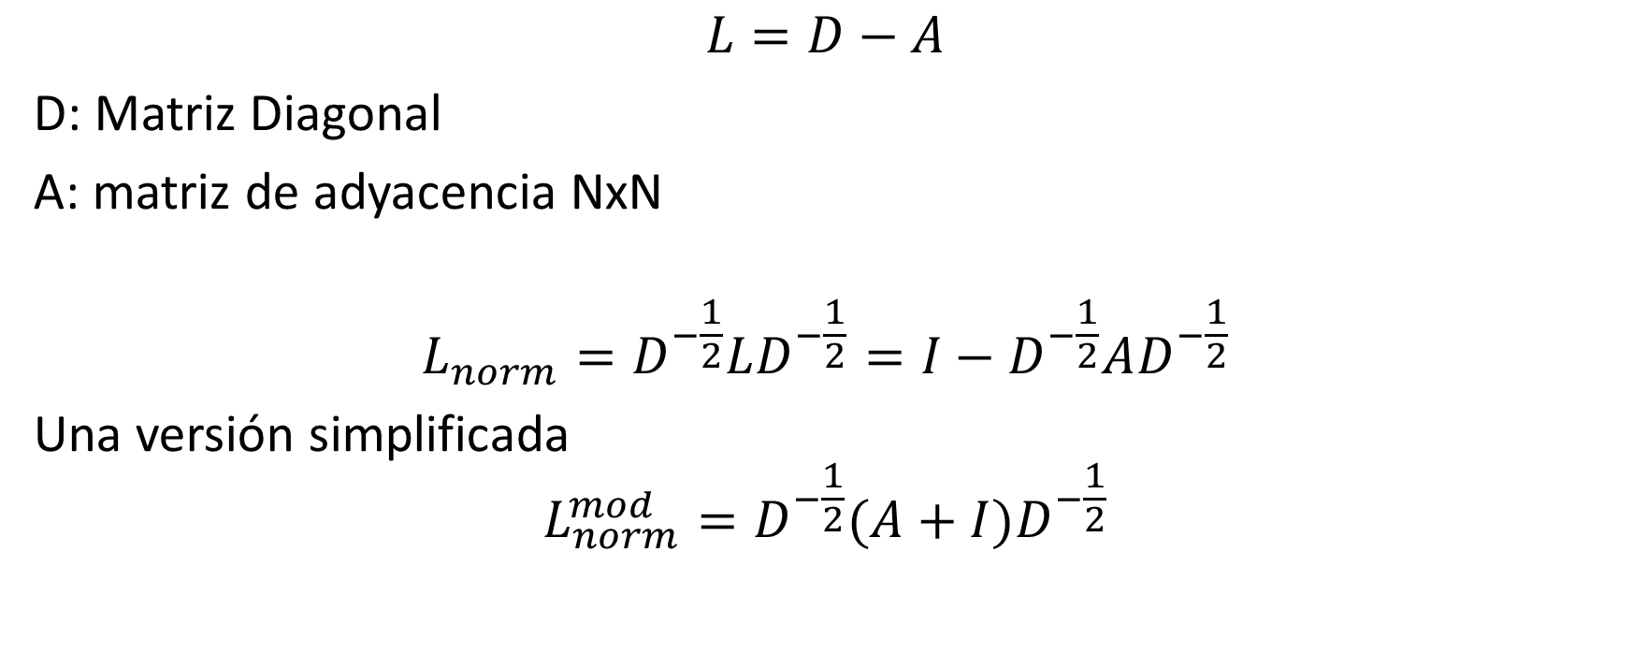
Graph Laplacian
$$L=D−A$$
D: Matriz Diagonal
A: matriz de adyacencia NxN
$$L_{norm}=D^{−\frac{1}{2}}LD^{−\frac{1}{2}}=I−D^{−\frac{1}{2}}AD^{−\frac{1}{2}}$$
Una versión simplificada
$$L_{norm}^{mod}=D^{−\frac{1}{2}}(A+I)D^{−\frac{1}{2}}$$

